Slide 1
Statistical Method Development for Genetic Association Analyses of Dichotomous Phenotypes with Related Samples and its Application to Genetic Studies
이학박사 학위논문 최종심사 – 2018.12.20
Wonji Kim
Interdisciplinary Program of Bioinformatics Seoul National University
Notes:
안녕하세요. 오늘 박사학위논문심사에 참석해주시려고 귀한시간 내주셔서 진심으로 감사드립니다.
본래 종심때는 예심때 지적받은 사항을 바탕으로 어떻게 보완하였는지는 주로 발표하는 것으로 알고 있는데,
예심 이후로 많은 부분이 추가되어서 이에 대한 내용도 같이 발표를 하게 된 점 양해 부탁드립니다.

Slide 2
Contents
Outline of the thesis
Updates after the 1st defense
Revision of the thesis
Notes:
오늘 발표는 학위논문의 outline에 대해서 말씀드리고, 예심 이후에 업데이트 된 내용을 15분 이내로 간략히 발표하도록 하겠습니다.
마지막으로 예심 때 지적받은 사항을 어떻게 보완하였는지 5분 이내로 말씀을 드리고 마무리 하겠습니다.

Slide 3
Outline of the thesis
Chapter 1
Introduction
Chapter 2
Application of Genome-wide Association Study and Fine-mapping for Independent Samples (Summited to European Respiratory Journal)
Chapter 3
Selecting Cases and Controls for Genome-wide Association Studies Using Family Histories of Disease (Published in Statistics in Medicine)
Chapter 4
Heritability Estimation of Dichotomous Phenotypes Using a Liability Threshold Model on Ascertained Family-based Samples (Summited to Genetic Epidemiology)
Chapter 5
Summary and Conclusions
Notes:
학위 논문은 아래와 같은 다섯 챕터로 구성되어 있습니다.
첫번째 챕터에서는 gwas에 대한 overview와, binary trait에서 heritability를 추정하는 방법에 대한 기존의 방법을 다루고, 이 논문의 목적과 어떻게 구성되어 있는지를 다루었습니다.
두번째 챕터에서는 독립적인 sample에 대한 GWAS 분석에 대한 결과와 relevant gene을 찾는 방법에 대하여 다루고 있습니다.
세번째 챕터에서는 GWAS의 통계적 검정력 향상을 위해서 case와 control을 선별하는 방법을 다루고 있습니다.
네번째 챕터에서는 liability threshold 모형을 바탕으로 ascertained family-based sample에서 이분형 표현형의 유전율을 추정하는 방법에 대하여 다루고 있고,
마지막 챕터에서는 전체 요약과 결론을 다루고 있습니다.

Slide 4
Updates after the 1st defense
Chapter 1
Introduction
Chapter 2
Application of Genome-wide Association Study and Fine-mapping for Independent Samples (Summited to European Respiratory Journal)
Chapter 3
Selecting Cases and Controls for Genome-wide Association Studies Using Family Histories of Disease (Published in Statistics in Medicine)
Chapter 4
Heritability Estimation of Dichotomous Phenotypes Using a Liability Threshold Model on Ascertained Family-based Samples (Summited to Genetic Epidemiology)
Chapter 5
Summary and Conclusions
Notes:
이 중 예심 이후에 크게 업데이트 된 부분이 chapter 2와 4입니다. 이 부분에 대한 방법과 결과를 말씀드리겠습니다.

Slide 5
Chapter 2
Application of Genome-wide Association Study and Fine-mapping for Independent Samples

Slide 6
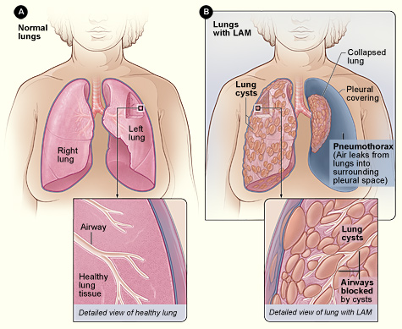
Introduction
Lymphangioleiomyomatosis (LAM) is a rare disease affecting women of child-bearing age, usually in their 30s and 40s.
sporadic LAM (S-LAM) : for patients with LAM not associated with tuberous sclerosis complex (TSC), TSC-LAM : LAM associated with TSC which is due to mutations in either TSC1 or TSC2.
Hypothesis : DNA sequence variants outside of TSC2/TSC1 might be associated with S-LAM
Notes:
챕터 2에서는 LAM이라는 질병의 GWAS 분석결과를 다루고 있습니다. LAM이라는 질병에 대해서 간단히 말씀드리자면, 3,40 대의 가임기 여성에게만 거의 제한적으로 발생하는 폐 관련 질병으로 매우 희귀하게 발생합니다. 이 질병의 발생기작에 대해서는 크게 알려진바가 없으나, TSC라는 질병을 가진 사람의 약 10%는 LAM이라는 질병을 같이 동반하는 것으로 알려져있고, LAM 환자 중 TSC를 동시에 앓고 있는 환자를 TSC-LAM이라고 일컫습니다. TSC는 TSC1 혹은 TSC2의 뮤테이션으로 인해서 발생하는 것으로 알려져 있습니다.
반면에 TSC를 앓고있지 않는 LAM 환자를 sparadic LAM환자라고 부르고, 이 연구에서는 S-LAM과 연관성이 있는 유전변이를 찾는 것을 목적으로 합니다.

Slide 7
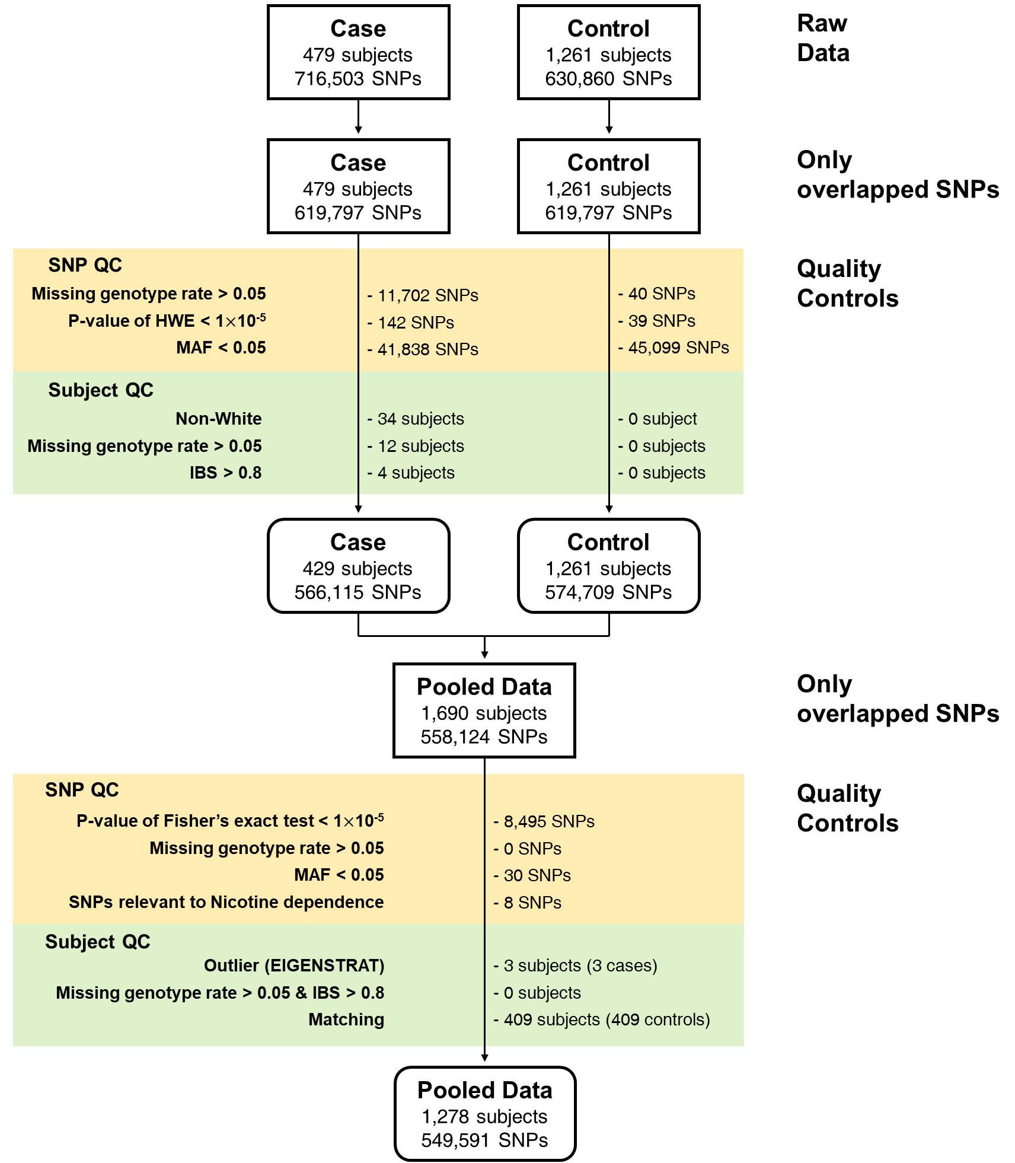
Workflow of GWAS
Case S-LAM patients from 14 countries
Control Healthy women from COPDGene dataset
Method I performed conditional logistic regression (CLR) using matched cases and controls (1:2). I used two PC scores with two largest eigenvalues and age for matching.
Notes:
14개국으로부터 479명의 S-LAM환자의 whole genome sequencing 정보를 얻었고, 이전에 이만큼의 sample의 유전정보를 얻은적이 없으며 이 질병에 대한 GWAS도 이루어진적이 없습니다.
control로 COPDGene 코호트의 healthy 여성을 이용하였고, 다음과 같은 downstrem QC를 거쳐 GWAS를 진행하였습니다.
conditional logistic 분석을 진행하기 위해 한명의 case와 두명의 control을 두개 pc 스코어와 나이를 바탕으로 매칭하였습니다.

Slide 8
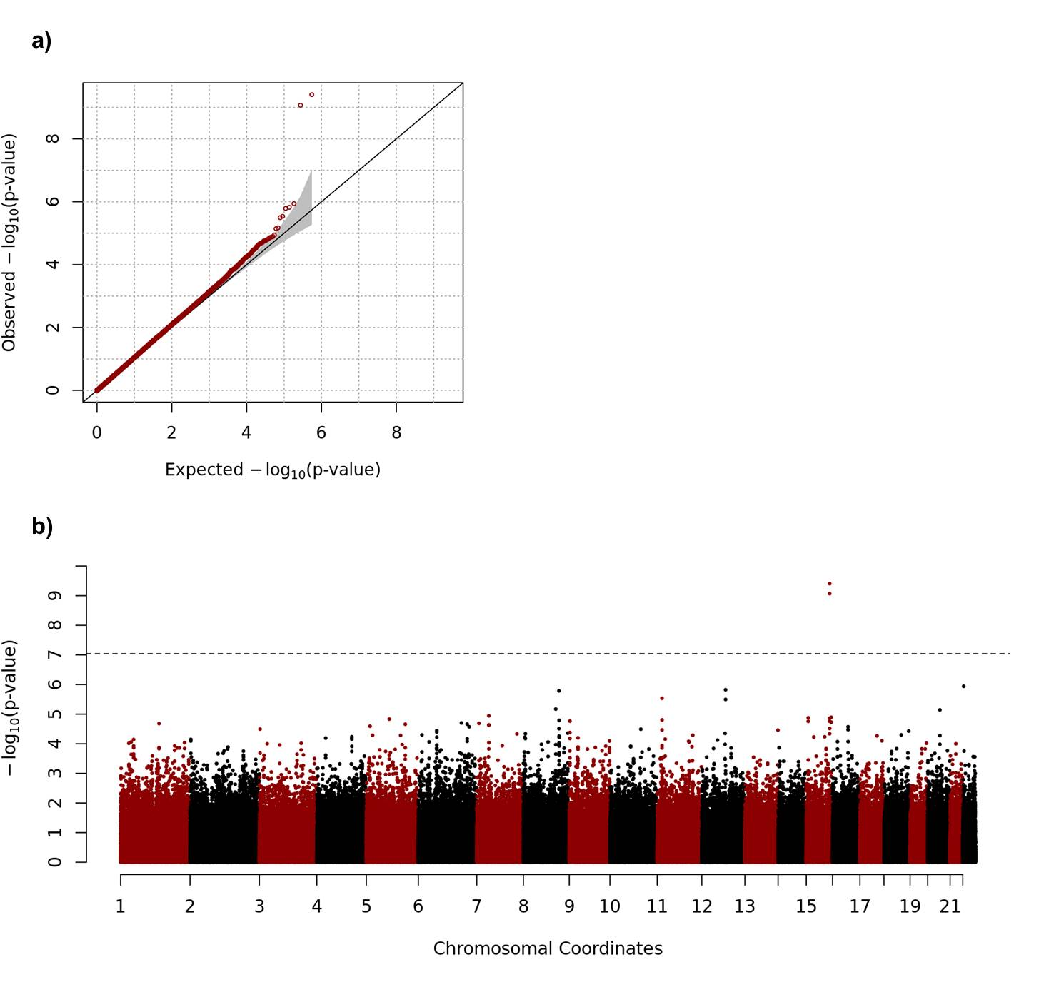
Result of GWAS
s
Notes:
그 결과 크로모좀 15에서 두개의 signal을 발견하였으며, 두 snp은 매우 강한 correlation을 보이고 있고 같은 LD 블락에 속해있었습니다.
이 signal은 replication data에서도 유의한 결과를 보였습니다.

Slide 9
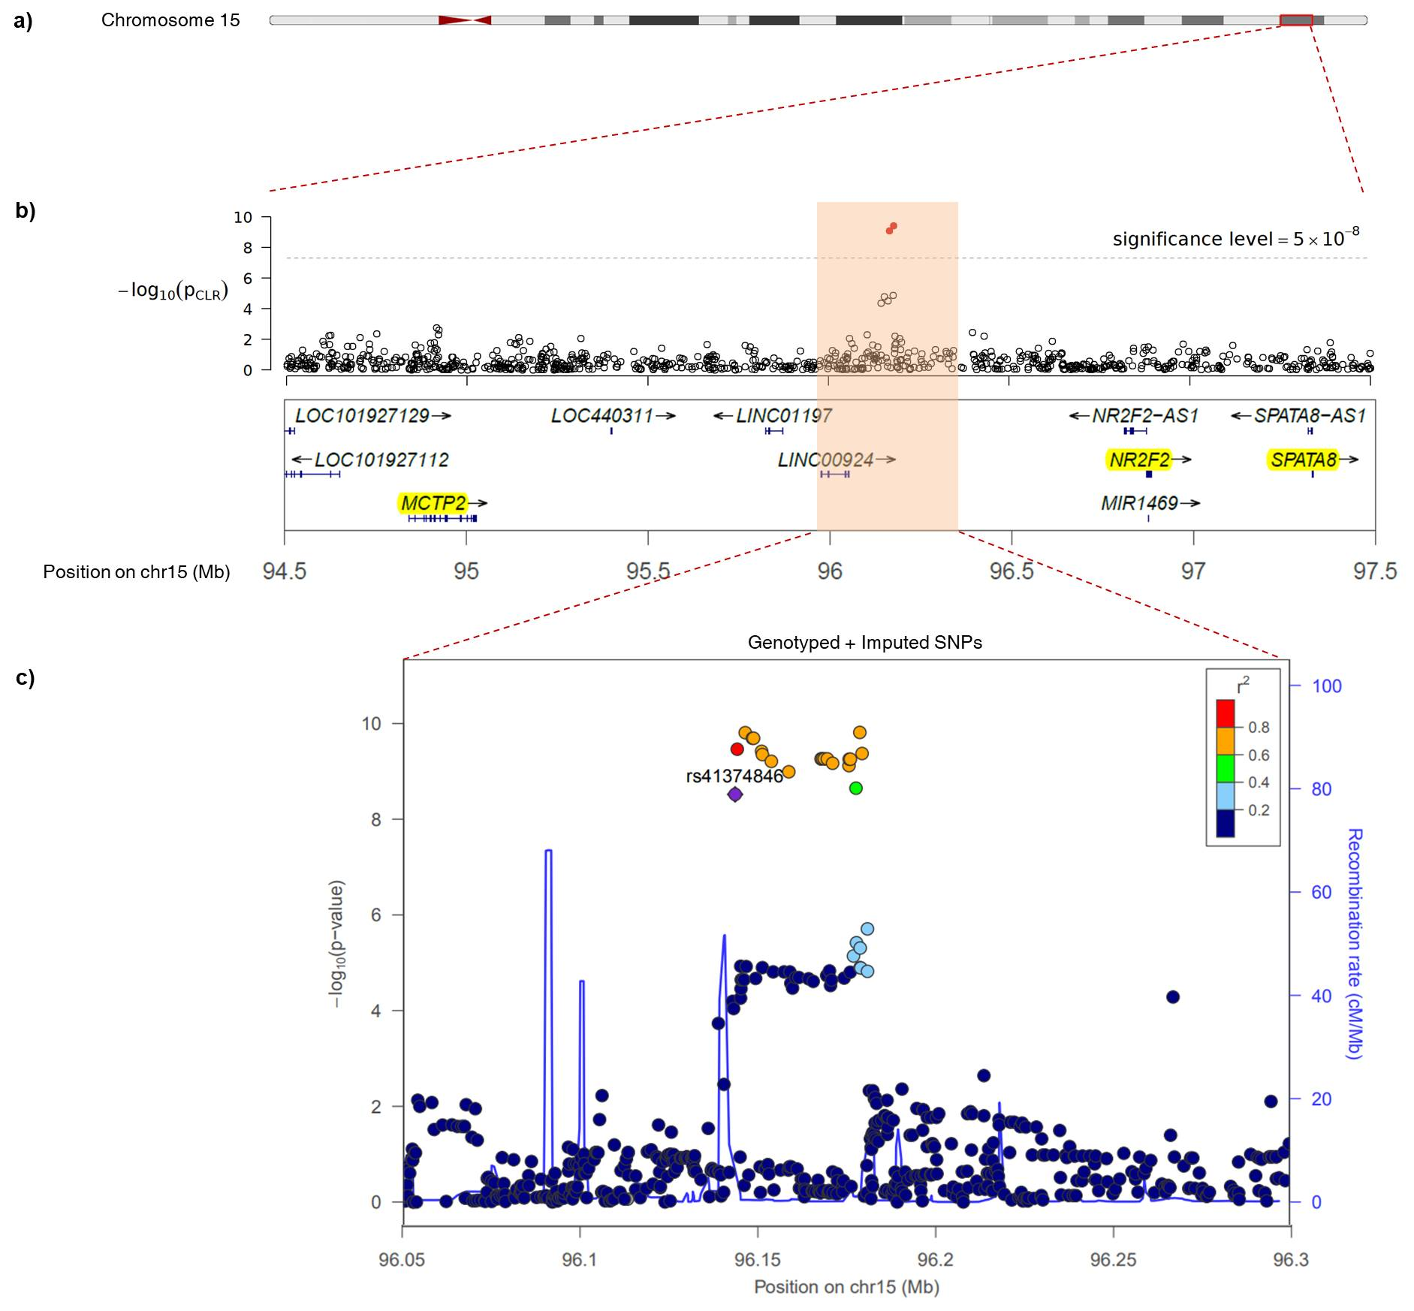
Regional Plot
Protein coding genes nearby GWAS signals : MCTP2, NR2F2, SPATA8
Notes:
이 두 signal은 intergenic region에 속해있었으며, 주변에 세개의 protein coding gene이 위치했습니다.

Slide 10
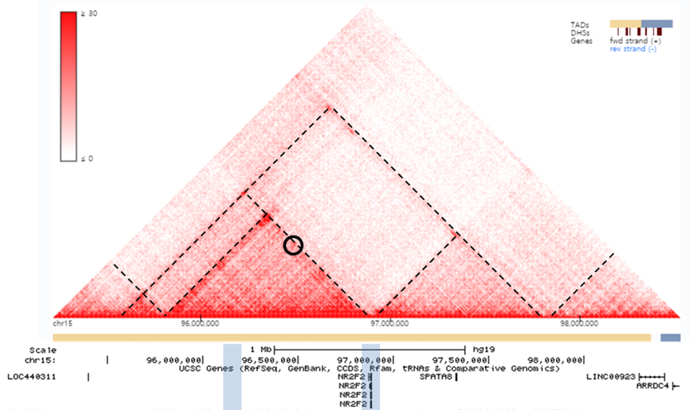
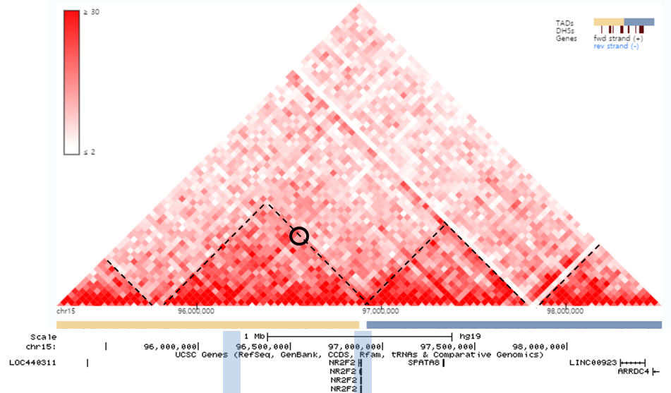
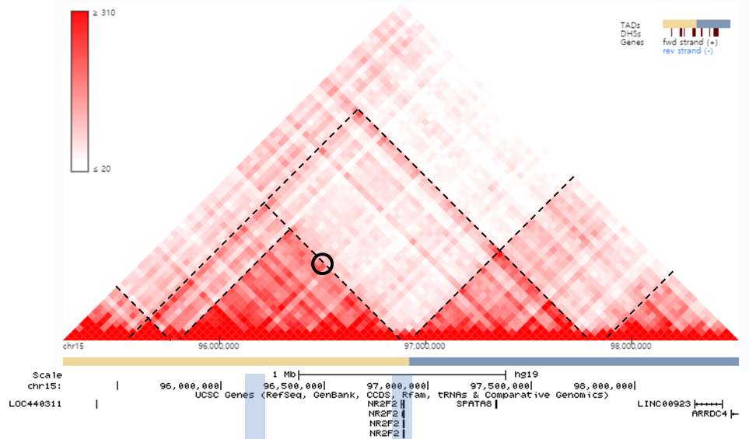
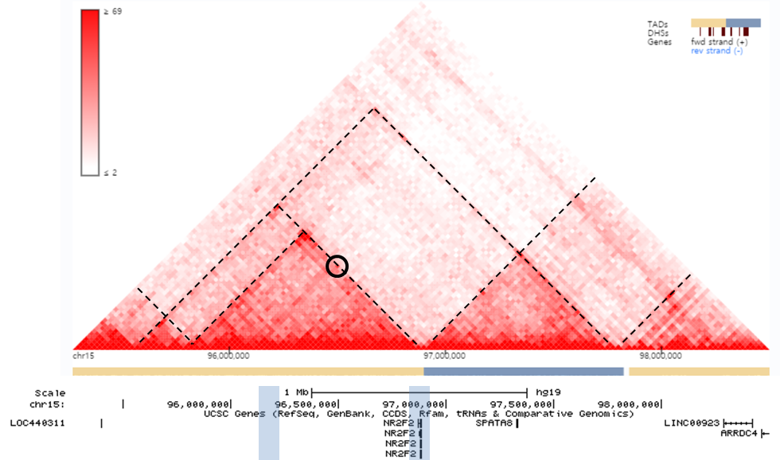
TADs
IMR90 | Lung
h1-MSC cell | HUVEC
Notes:
이 세개 gene과 SNP 사이의 interaction을 보기 위하여 Hi-C 데이터를 기반으로 한 크로마틴 TAD를 살펴보았습니다.
같이 연구를 진행한 의사선생님들의 의견을 받아 이 질병과 가장 연관이 있는 4개 티슈를 살펴보았습니다.
이 그림에서 각 cell의 색깔은 두 지역간의 interaction의 정도를 의미하고 빨간색을 띌수록 강한 interaction을 의미합니다.
까만색 동그라미는 NR2F2와 두 시그널에 대한 부분이고 주변의 지역이 서로서로 interact하고 있는것을 확인하실 수 있습니다.
반면에 다른 두 protein 코딩 gene은 같은 TAD에 속해있지 않았습니다.
저희는 이것을 바탕으로 NR2F2라는 gene에 더 주의를 기울였습니다.

Slide 11
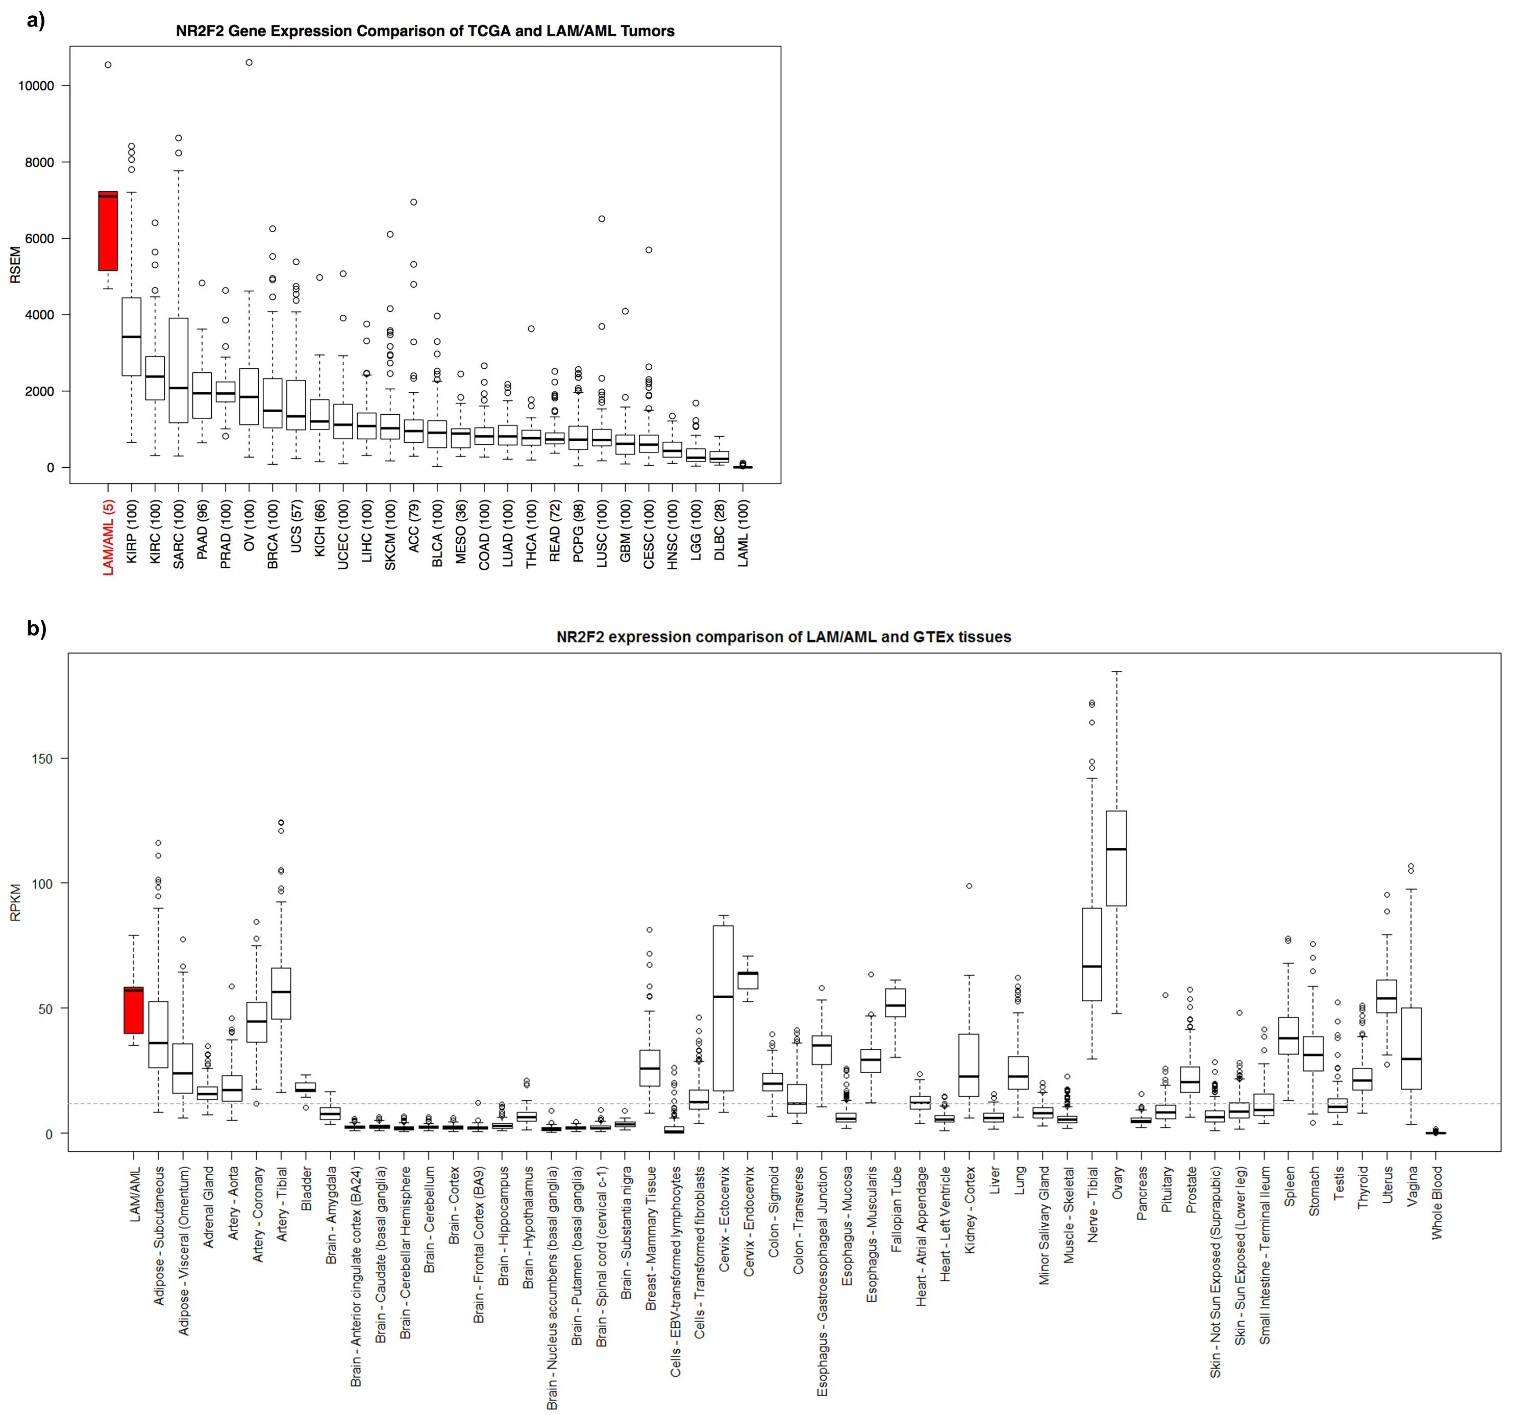
Comparison of NR2F2 expression
with cancer tissues (TCGA)
Notes:
NR2F2는 다른 cancer tissue와 비교하였을 때, LAM 환자에서 그 발현량이 매우 높았습니다.

Slide 12
Comparison of NR2F2 expression
with normal tissues (GTEx)
Notes:
다른 normal 티슈와 비교하였을 때, 모든 티슈에 대하여 높지 않았지만 다른 tissue들의 발현량의 median보다 높게 발현되고 있음을 확인할 수 있습니다.

Slide 13
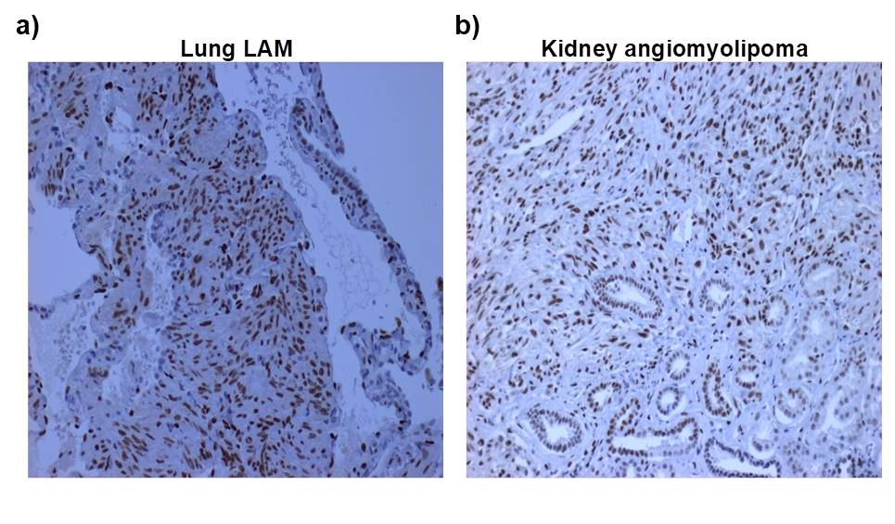
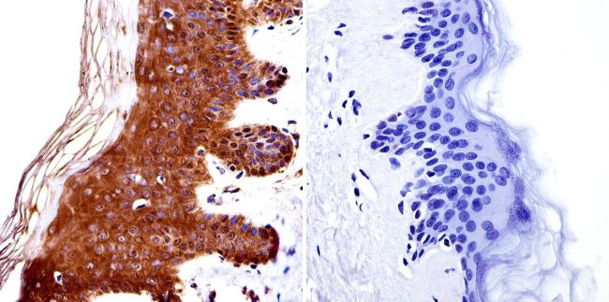
Immunohistochemistry for NR2F2 in LAM/AML
Strong nuclear staining is seen in lung LAM cells (a) and Kidney AML cells (b)
참고
Notes:
NR2F2의 발현은 실험적으로도 폐 티슈에서 높게 발현되는 것을 확인하였습니다.
여기에서 보이는 이 갈색 점들이 발현된 된 것인데, 오른쪽 하단의 사진을 보면 발현되지 않는 경우에는 이런 갈색의 점이 나타나지 않는 것을 확인할 수 있습니다.

Slide 14
Conclusion
In this study, I conducted a GWAS in a large cohort of S-LAM subjects.
Two intergenic SNPs, rs4544201 and rs2006950, were identified in a 34kb LD block on chromosome 15, that met genome-wide significance for association with LAM.
The nearest protein-coding gene is NR2F2, 700kb away, and consideration of chromatin TADs in this region indicates that only NR2F2 is in/on the border of the TAD region containing the SNPs showing association with S-LAM in four relevant cells/tissues.
NR2F2 is highly expressed in LAM and angiomyolipoma by RNA-Seq analysis in comparison to large cancer and normal tissue data sets.
NR2F2 shows high expression with nuclear localization in both LAM and AML by IHC.
Notes:
결론으로, 이 연구를 통하여 기존에 진행된 적없는 S-LAM 질병에 대한 GWAS를 실시하였고 chr15에서 두개의 signal을 찾았습니다.
두 snp이 intergenic region에 있어서 직접적으로 어떤 영향을 주는지는 알 수 없었지만, 주변에 있었던 NR2F2라는 gene과 밀접하게 interact하고 있는 것을 확인하였습니다.
NR2F2는 LAM환자 내에서 다른 cancer 티슈들과 비교하였을 때 높은 발현량을 보였으며, normal tissue와 비교하였을 때 평균보다 높은 발현량을 보였습니다.
또한 IHC 분석을 통하여 실제 폐 세포에서 NR2F2가 높게 발현하고 있는 것을 확인하였습니다.

Slide 15
Conclusion
LAM occurs nearly exclusively in women, and estrogen levels influence LAM development and progression.
siRNA knockdown of ERα (Estrogen Receptor) in MCF-7 breast cancer cells decreased NR2F2 expression, while treatment with estradiol increased its expression.
This interaction between ERα and NR2F2 may also play a role in LAM development.
NR2F2 has not previously been implicated in LAM, and these novel and unexpected findings will hopefully lead to better understanding of the pathogenesis of this often progressive and lethal lung disorder.
Notes:
LAM은 여성에게만 일어나는 질병으로 에스트로겐과 밀접한 연관을 가지고 있습니다.
기존의 연구를 통해 estrogen과 관련된 gene의 일부를 knowdown하는 실험을 통하여 NR2F2 발현의 감소가 확인되었습니다.
이것으로 미루어보아 LAM과 NR2F2, 그리고 NR2F2와 에스트로겐 사이의 연결점을 찾을 수 있었고, 기존의 TSC로는 설명되지 않았던 여성에게만 거의 제한적으로 일어나는 이유에 대해서도 설명이 가능했습니다.

Slide 16
Chapter 4
Heritability Estimation of Dichotomous Phenotypes Using a Liability Threshold Model on Ascertained Family-based Samples
Notes:
그다음으로 Chapter4에서 Heritability estimatin에 대한 내용의 보충입니다.

Slide 17
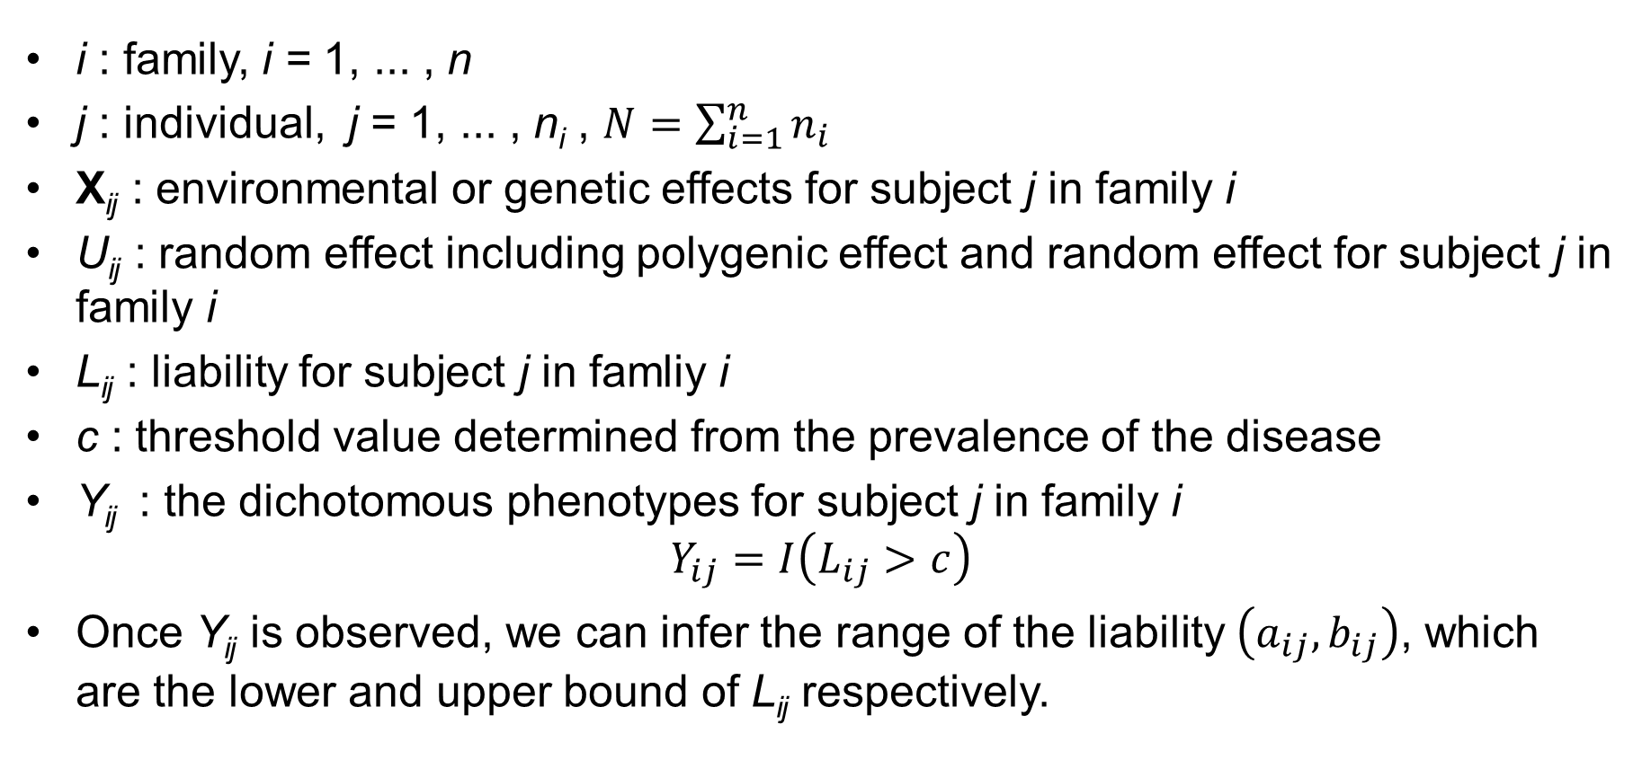
Notations
i : family, i = 1, ... , n
j : individual, j = 1, ... , n_{i} , $N=\sum_{i=1}^{n}{n_{i}}$
X_{ij} : environmental or genetic effects for subject j in family i
U_{ij} : random effect including polygenic effect and random effect for subject j in family i
L_{ij} : liability for subject j in famliy i
c : threshold value determined from the prevalence of the disease
Y_{ij} : the dichotomous phenotypes for subject j in family i $Y_{ij}=I\left(L_{ij}>c\right)$
Once Y_{ij} is observed, we can infer the range of the liability $\left(a_{ij},b_{ij}\right)$, which are the lower and upper bound of L_{ij} respectively.
Notes:
노테이션은 기존과 동일하고, Y는 phenotype L은 관측되지 않은 liability, 그리고 이 둘은 liability threshold모형에 의하여 아래와 같은 관계를 가지고 있습니다.
이 관계를 통하여 Y를 알고있다면 L의 범위를 알수 있고 이 범위는 각각 a와 b로 표시하였습니다.

Slide 18
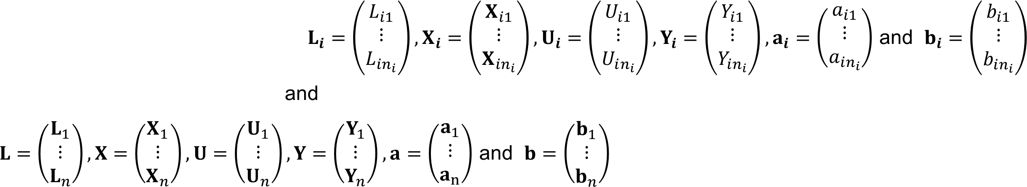
Notations
Vector form
Notes:
벡터 폼입니다.

Slide 19
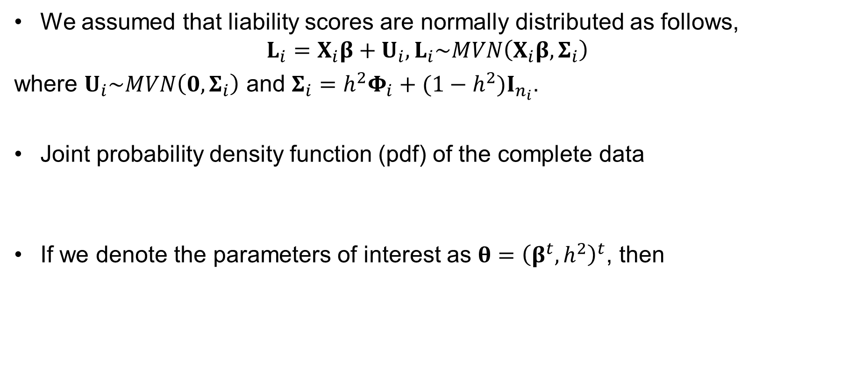
Disease model
We assumed that liability scores are normally distributed as follows,
$$L_{i}=X­_{i}β+U_{i}, L_{i}\sim MVN\left(X­_{i}β,Σ_{i}\right)$$
where $U_{i}\sim MVN\left(0,Σ_{i}\right)$ and $Σ_{i}={h^{2}Φ}_{i}+{(1−h^{2})I}_{n_{i}}$.
Joint probability density function (pdf) of the complete data
If we denote the parameters of interest as $θ={\left(β^{t},h^{2}\right)}^{t}$, then
Notes:
우리는 liability가 multivariate normal을 따른다고 가정하였고, 이때 분산 공분산 행렬이 heritability와 kinship coefficient로 이루어져 있다고 가정하였습니다.
이를 바탕으로 joint likelihood는 아래와 같이 표현이 되고, 이 lieklihood에 대하여 h2과 beta의 mle를 구하기 위하여 em algorithm을 사용하였었습니다.

Slide 20
Disease model
When Families are ascertained due to probands,
The conditional likelihood
The log of the conditional likelihood
Notes:
추가적으로 proband에 의하여 family 가 ascertain 되었을 때의 추정방법을 개발하였습니다.
proband와 nonproband의 notation을 각각 P와 NP를 이용해서 나타내면, 이 경우 고려해야하는 likelihood는 아래의 conditional likelihood입니다.
여기에 로그를 취하면 모든 사람들의 log llieklihood에서 proband의 likelihood를 뺀 값이 되는데,

Slide 21
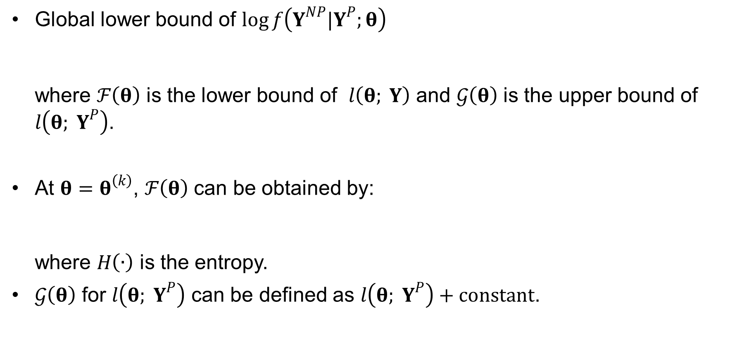
Disease model
Global lower bound of $\log{f\left(Y^{NP}|Y^{P};θ\right)}$ where $ℱ\left(θ\right)$ is the lower bound of $l\left(θ; Y\right)$ and $𝒢\left(θ\right)$ is the upper bound of $l\left(θ; Y^{P}\right)$.
At $θ=θ^{\left(k\right)}$, $ℱ\left(θ\right)$ can be obtained by: where $H\left(∙\right)$ is the entropy.
$𝒢\left(θ\right)$ for $l\left(θ; Y^{P}\right)$ can be defined as $l\left(θ; Y^{P}\right)+constant$.
Notes:
이 값의 maximizer를 구하기 위하여 EM algorithm의 방법을 이용하여 global lower bound를 구하게 됩니다.
이때 F는 전체 sample의 liklihood의 lowerboudn이고 g는 proand의 upper bound입니다.
F는 기존의 EM algorithm의 방법을 그대로 가지고 와서, 아래와 같이 표현이 되고,
G는 자기자신의 임의의 양수를 더한 것을 upper bound로 사용할 수 있습니다.

Slide 22
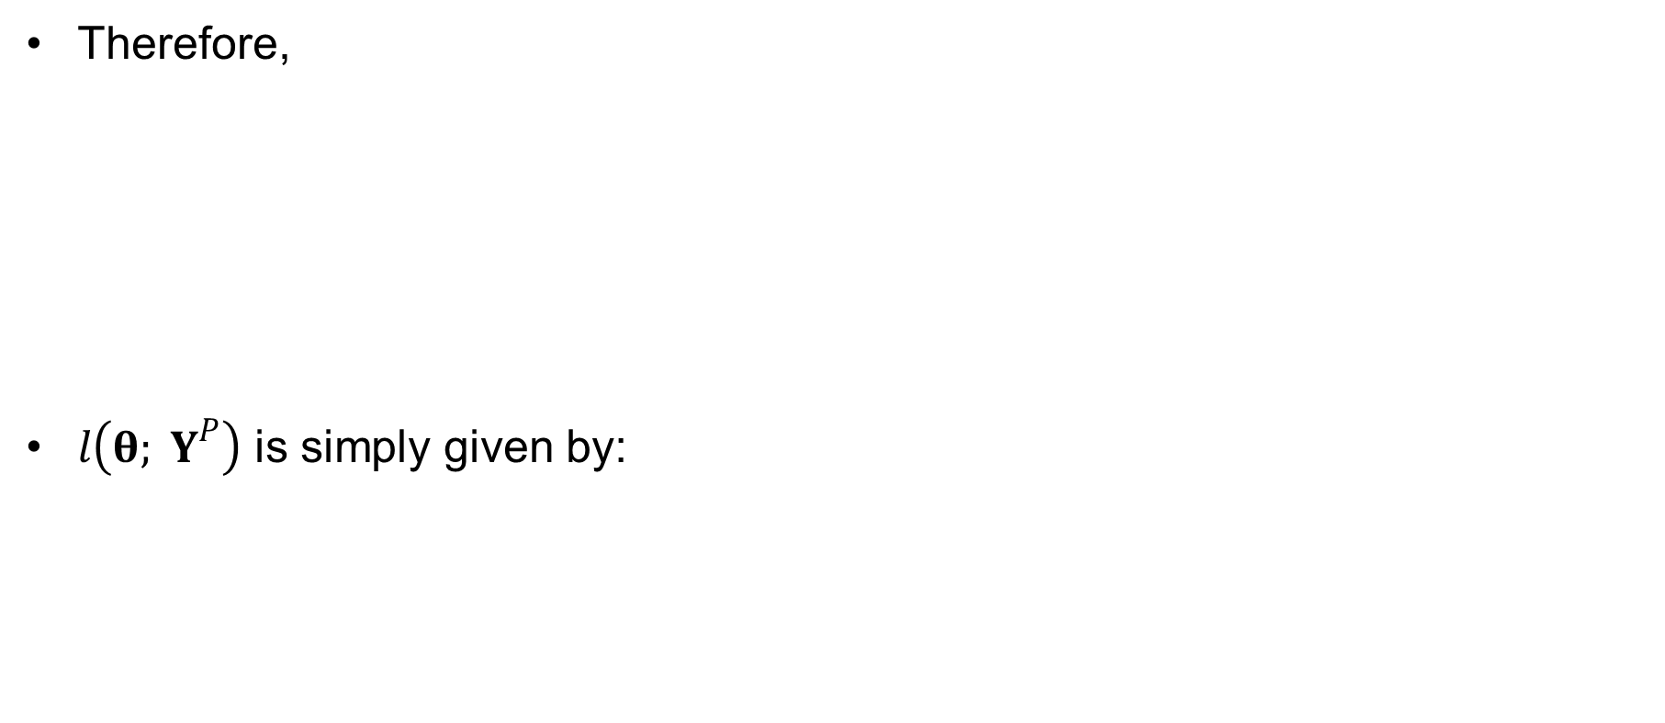
Disease model
Therefore,
$l\left(θ; Y^{P}\right)$ is simply given by:
Expectation step of EM algorithm for randomly selected families
Generalized linear model
Notes:
이를 바탕으로 global lowerbound는 em algorithm의 expectation step과, proband 의 lieklihood의 합으로 표현되고, 이 값을 수렴할 때 까지 계속 maximize 시켜서 모수의 mle를 구합니다.

Slide 23
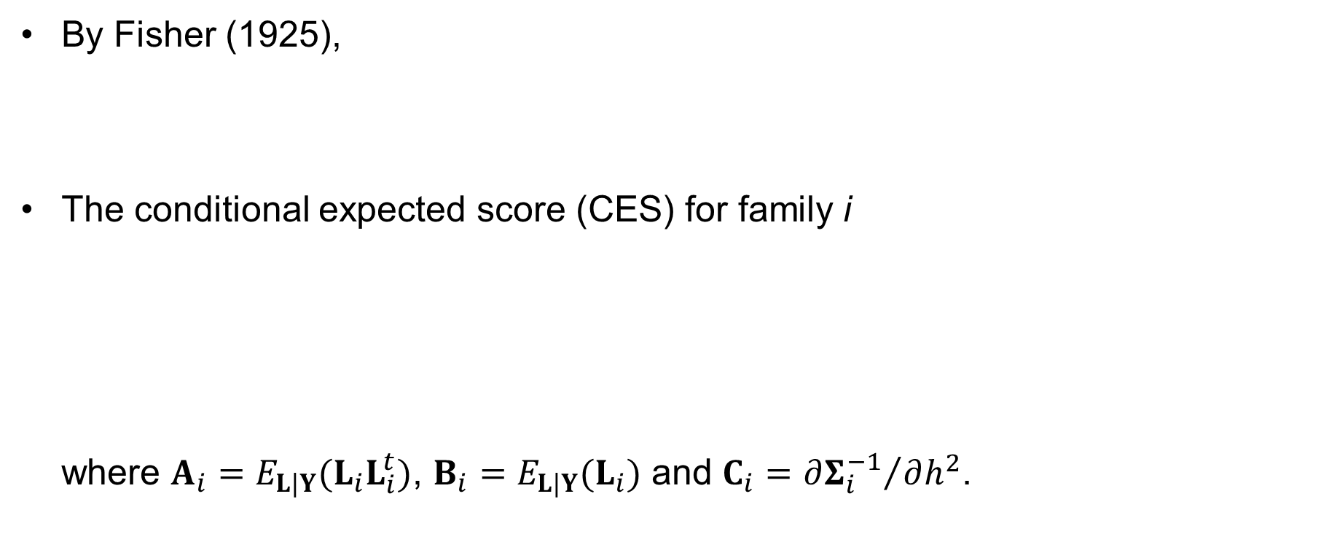
Conditional Expected Score Test (CEST)
By Fisher (1925),
The conditional expected score (CES) for family i where $A_{i}={E_{L|Y}(L_{i}L}_{i}^{t})$, $B_{i}=E_{L|Y}(L_{i})$ and $C_{i}={∂Σ_{i}^{−1}}/{∂h^{2}}$.
Notes:
구한 모수의 통계적 유의성을 보기 위하여 score test를 계산하였고, empirical information matrix를 이용하여 score의 분산을 계산하였습니다.

Slide 24
Conditional Expected Score Test (CEST)
The observed Fisher information matrix is given by and it is equivalent to

Slide 25
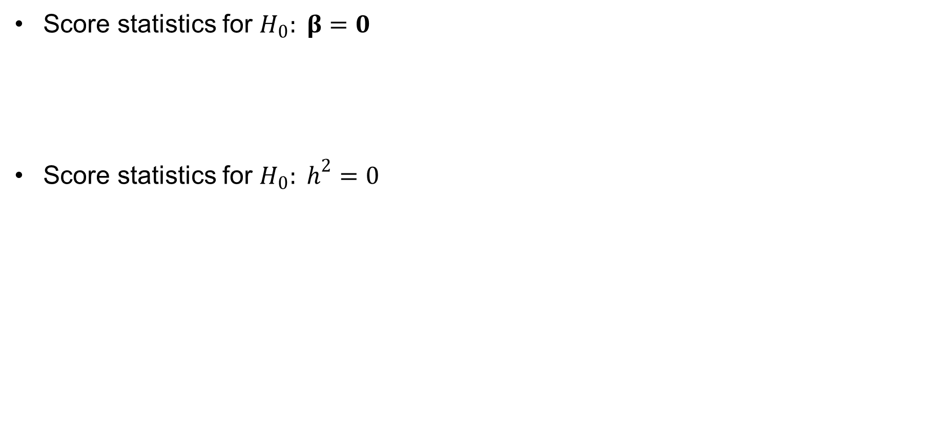
Conditional Expected Score Test (CEST)
Score statistics for $H_{0}: β=0$
Score statistics for $H_{0}: h^{2}=0$
Notes:
그 결과 beta와 h2가 각각 0 일때에 대한 검정을 실시할 수 있습니다.

Slide 26
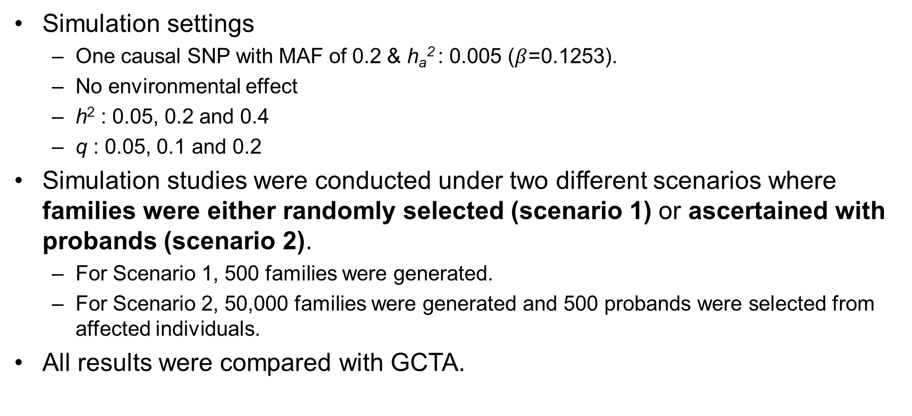
Simulation study
Simulation settings
One causal SNP with MAF of 0.2 & h_{a}² : 0.005 ($β$=0.1253).
No environmental effect
h² : 0.05, 0.2 and 0.4
q : 0.05, 0.1 and 0.2
Simulation studies were conducted under two different scenarios where families were either randomly selected (scenario 1) or ascertained with probands (scenario 2).
For Scenario 1, 500 families were generated.
For Scenario 2, 50,000 families were generated and 500 probands were selected from affected individuals.
All results were compared with GCTA.
Notes:
이 방법의 타당성을 평가하기 위하여 simulation을 싫시하였습니다.
maf 0.2, beta 0.1253, h2= 0.005, 0.2, 0.4
prevalence 0.05,0.1,0.2를 가정하였습니다.
시뮬레이션은 샘플링 스킴에 따라 두가지 시나리오로 진행되었습니다.
첫번째로 randoml하게 family를 선택한 경우로 각 replicate마다 500개의 가족을 생성했습니다.
두번째로 ascertained가족에 대한 경우로 먼저 50,000가족을 생성한 뒤에 affected proband 500명을 추출하여 그의 가족을 분석에 사용하였습니다.
모든 결과는 GCTA라는 기존의 binary trait의 heritability 추정 알고리즘과 비교하였습니다.

Slide 27
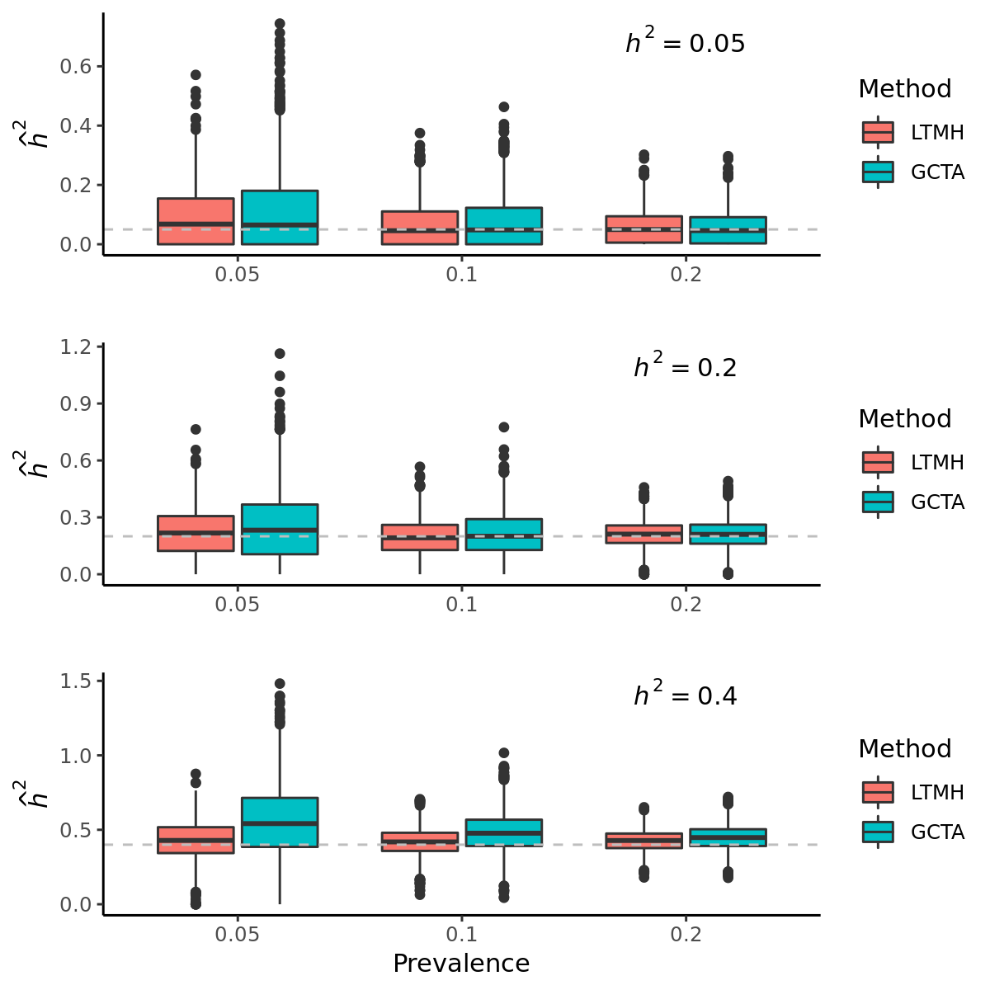
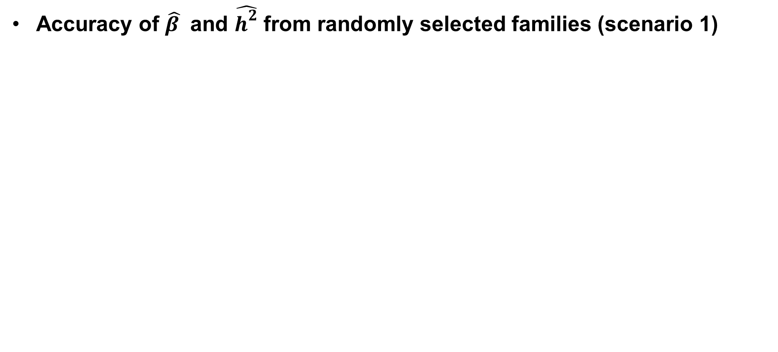
Simulation study (2,000 replicates)
Accuracy of $\hat{β }$ and $\hat{h^{2}}$ from randomly selected families (scenario 1)
Notes:
우선 LTMH라는 우리의 방법에서 beta는 0.1253의 true값 주변에서 잘 추정되는 것을 확인할 수 있고, h2의 경우는 GCTA와 둘다 잘 추정하는 것처럼 보입니다.
그러나 박스플랏을 보면 모든 경우에서 우리의 방법이 더true값에 근접하고 더 적은 se를 가지고 있습니다.

Slide 28
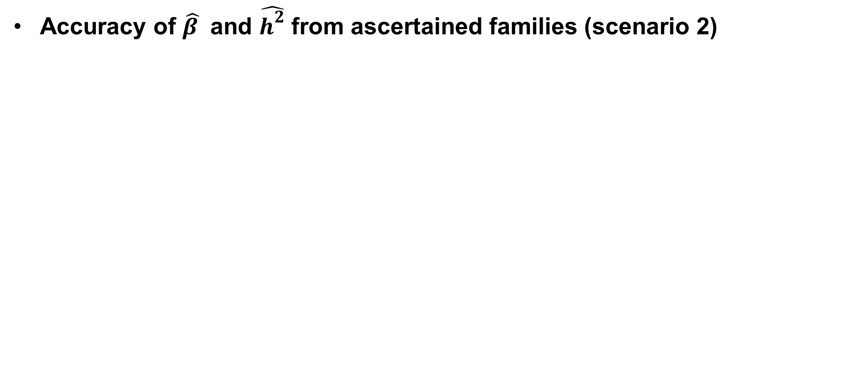
Simulation study (2,000 replicates)
Accuracy of $\hat{β }$ and $\hat{h^{2}}$ from ascertained families (scenario 2)
Notes:
우리 결과의 강점은 ascertained인 경우에 잘 드러나는데 GCTA는 전혀 추정을 하지 못하는 반면에 우리 방법은 굉장히 추정을 잘 하고 있고, 심지어 scenario 1보다 더 적은 se를 가ㅣ고 있습니다.

Slide 29
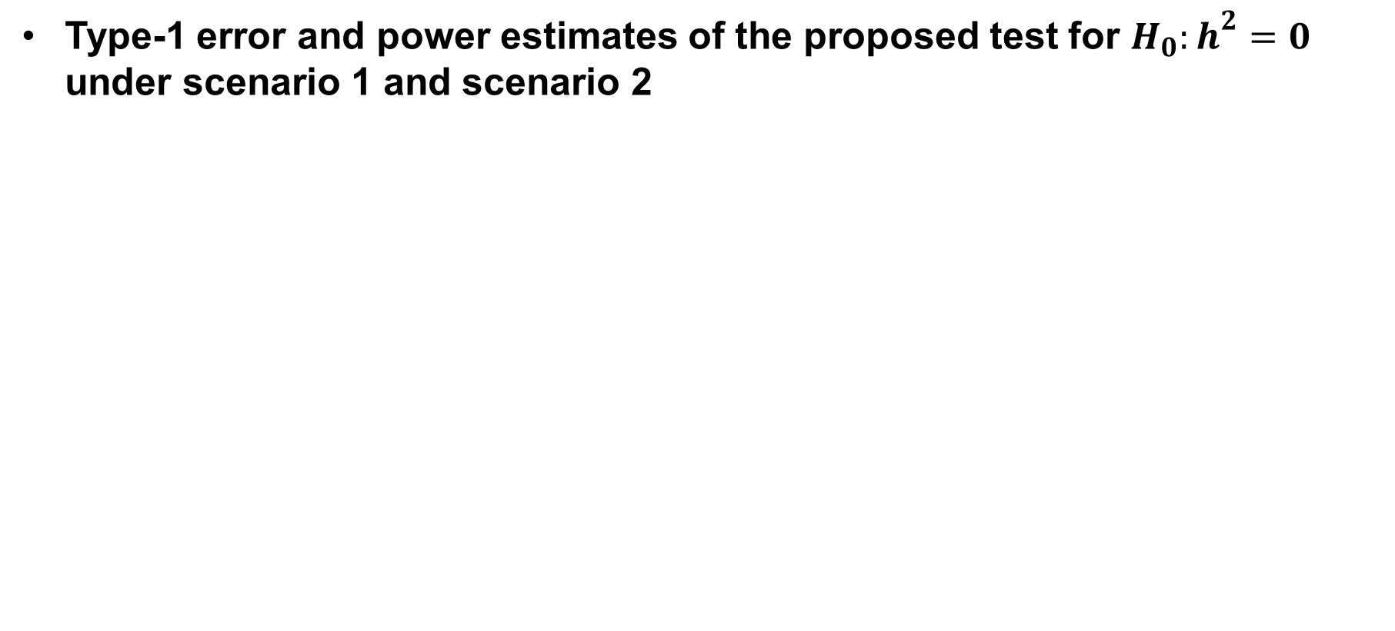
Simulation study (2,000 replicates)
Type-1 error and power estimates of the proposed test for $H_{0}:h^{2}=0$ under scenario 1 and scenario 2
Scenario 1
Scenario 2
Notes:
score test 결과입니다. 첫번째 행은 heritability가 실제로 0일 때 각 significance level 별로 기각한 test의 비율입니다. 보시면 저희 방법이 다소 보수적인 경향이 있습니다만, 실제로 귀무가설이 참이 아닐 때, 꽤 높은 수준의 power를 확보하는 것을 보실 수 있습니다. 특히 ascertained family에서 높은 power를 보이고 있습니다.

Slide 30
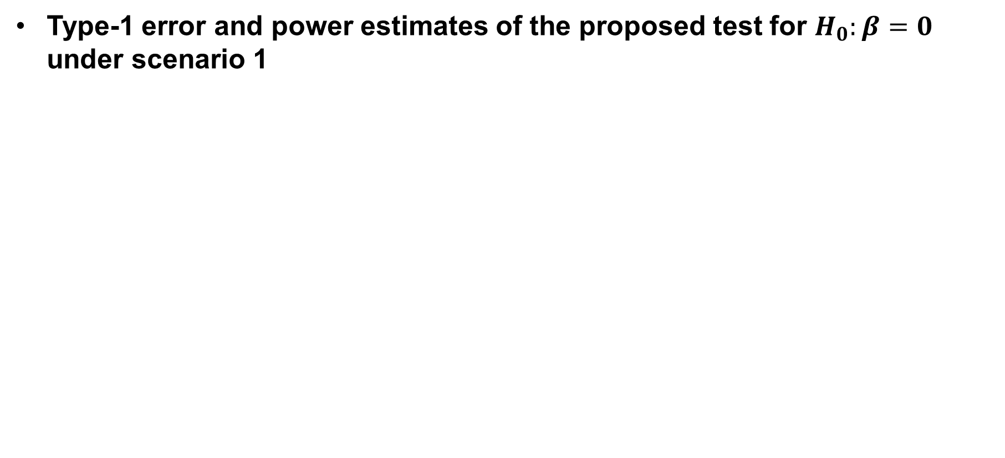
Simulation study (2,000 replicates)
Type-1 error and power estimates of the proposed test for $H_{0}:β=0$ under scenario 1
Notes:
beta에 대한 추정 결과도 유전율과 비슷하게 해석 가능합니다.
ha2이 0일 때, 즉 beta가 0일때 empirical size는 유의수준보다 작아서 마찬가지로 보수적이지만, beta가 0이 아닐 때 power를 어느정도 확보하고 있습니다.

Slide 31
Real data analysis
Applications of LTMH and CEST to T2D
Seoul national university hospital recruited 681 probands affected to T2D.
This study preferentially included T2D patients with a positive family history of T2D in first-degree relatives.
After excluding subjects without age information, we have 648 probands and 4,149 non-probands.
Notes:
실데이터 분석으로는 서울대 병원에서 모집한 681 proband에 대하여 681개의 가족데이터를 분석하였습니다. 이 proband는 모두 제 2형 당뇨에 걸려있습니다.
이 중 나이 정보가 있는 proband는 분석에 이용하게 되어 총 648명의 proband와 그의 가족들이 분석에 포함되었습니다.
공변량으로는 나이를 사용하였습니다.

Slide 32
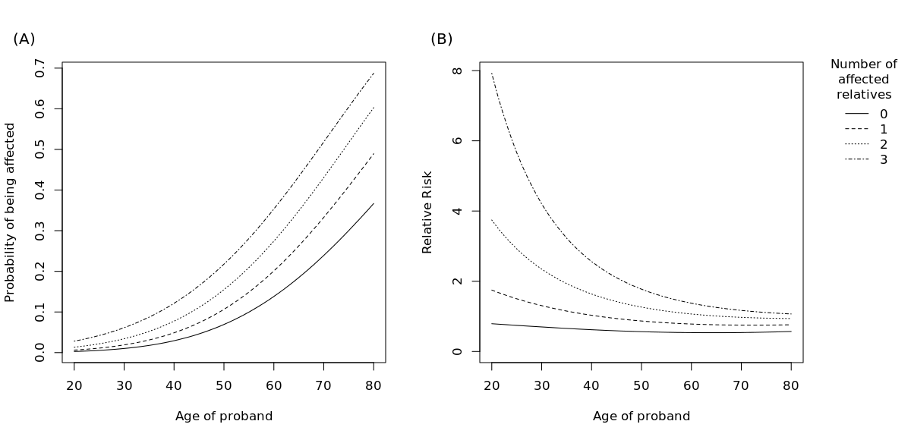
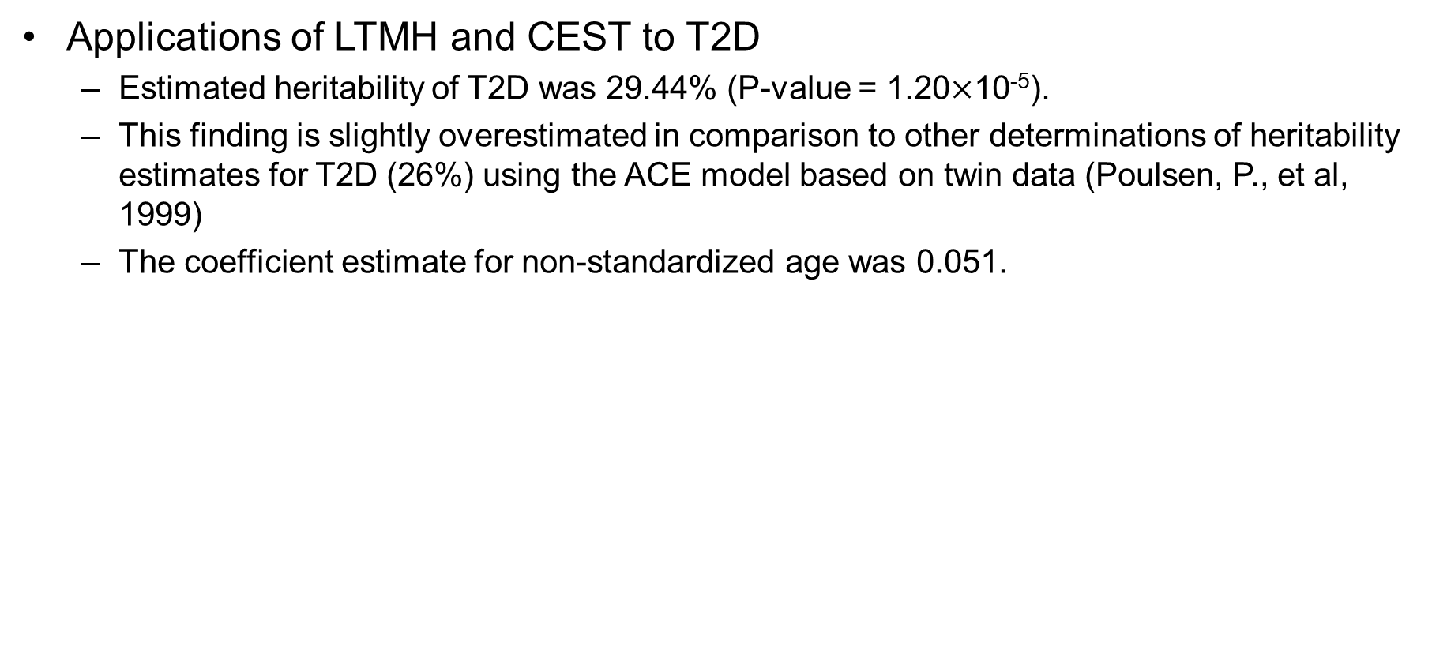
Real data analysis
Applications of LTMH and CEST to T2D
Estimated heritability of T2D was 29.44% (P-value = 1.20$×$10⁻⁵).
This finding is slightly overestimated in comparison to other determinations of heritability estimates for T2D (26%) using the ACE model based on twin data (Poulsen, P., et al, 1999)
The coefficient estimate for non-standardized age was 0.051.
Notes:
추정된 제 2형 당뇨의 유전율은 29.44%였습니다. 이 값은 기존에 추정된 값인 26%보다 다소 크지만 인종의 차이에서 비롯된 값의 차이라고 판단됩니다.
나이의 계수 추정량은 0.051로, 이는 나이가 1 증가할 때, 한 사람의 liability의 threshold가 0.051 감소하게 되어, 질병에 걸릴 가능성이 더 높아지는 것을 의미합니다.
이 결과는 그래프를 통해 좀 더 명확히 이해 가능한데, 왼쪽 그림을 보시면 부모와 자식 두명으로 이루어진 핵가족에서 한 프로밴드가 0명에서 3명의 affected relative를 가질 때의 나이 별 질병에 걸릴 확률입니다.
모든 경우에서 나이가 증가할 수록 이 확률이 커지고, 또 가족력이 많은 사람이 더 큰 위험을 가지고 있습니다.
또한 이 값을 아무런 가족정보가 없는 사람과의 relative risk를 계산하게 되면, 나이가 어릴수록 그 가족들의 나이도 어려지기 때문에 relative risk가 굉장히 커지는 것을 확인할 수 있습니다. 이 그림을 통해서 relatives affected at early onset 들의 중요성에 대해서 이해할 수 있습니다.

Slide 33
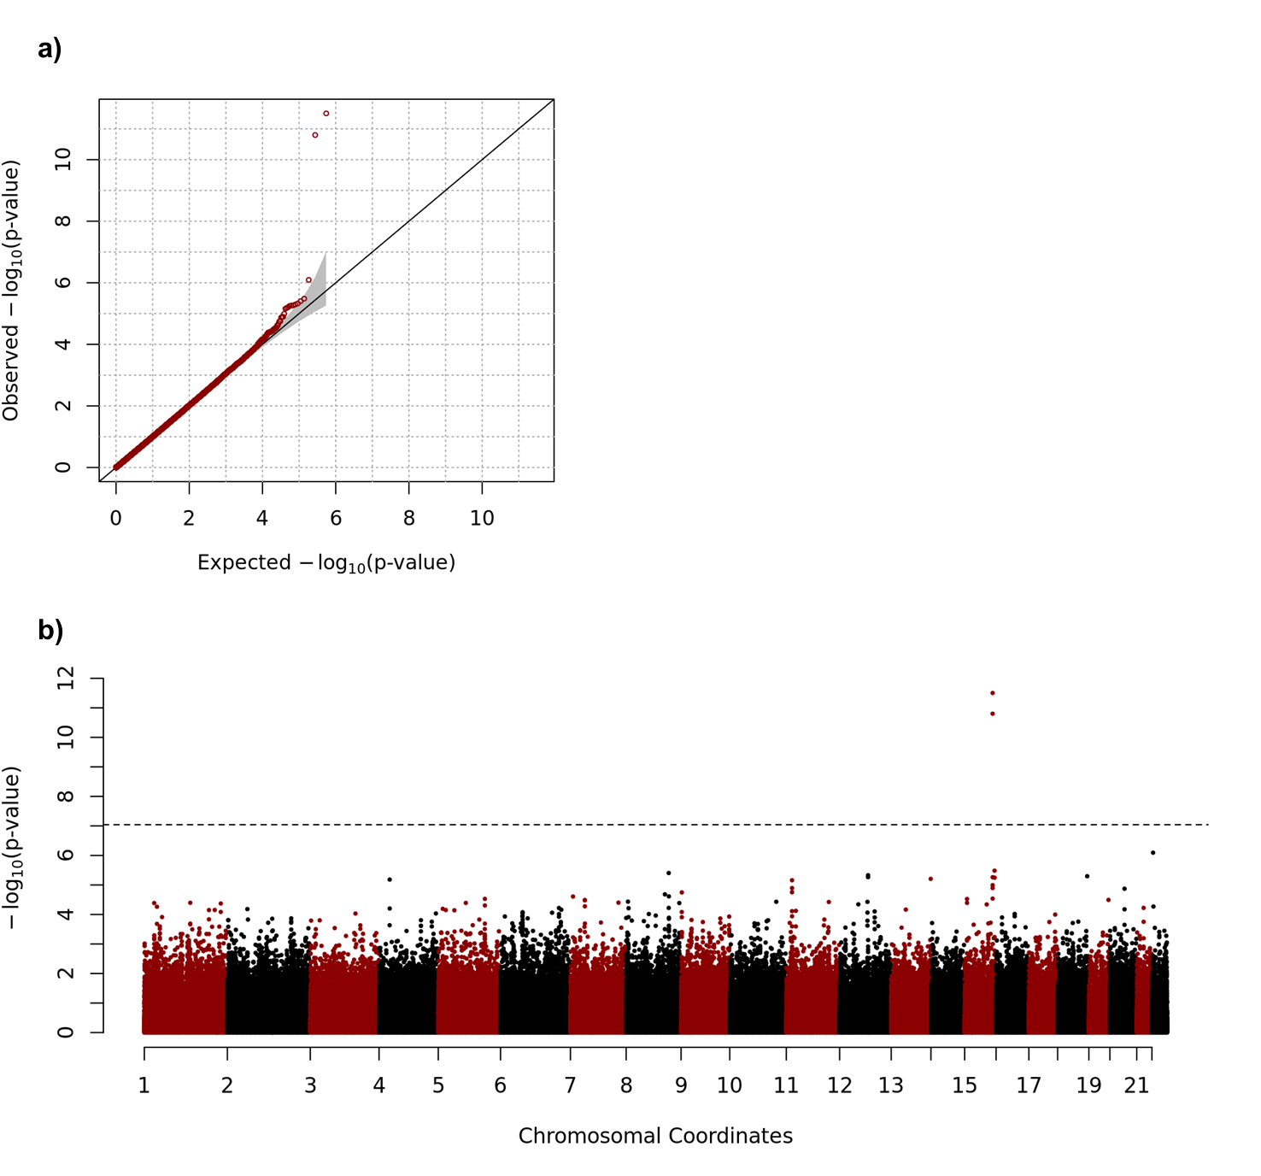
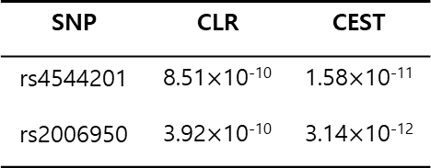
Real data analysis
Applications of CEST to S-LAM disease
Using matched cases and controls for CLR (Chapter 2), each pair of one case and two controls was regarded as if a family having relatedness structure of genetic relationship matrix.
SNP | CLR | CEST
rs4544201 | 8.51$×$10⁻¹⁰ | 1.58$×$10⁻¹¹
rs2006950 | 3.92$×$10⁻¹⁰ | 3.14$×$10⁻¹²
Notes:
score test를 S-LAM 데이터에 적용하여 GWAS를 돌린 결과, conditional logistic 분서보다 더 작은 p-value를 보이는 것을 확인할 수 있었습니다.

Slide 34
Conclusion
In this study, I proposed a new method to estimate the heritability of a dichotomous trait based on the Liability Threshold Model for ascertained family-based samples.
A simulation study demonstrated that LTMH generally provides more accurate estimates of heritabilities than does GCTA, and the differences between these methods are substantial in the context of ascertained families.
Statistical performance of CEST analysis were also assessed. Despite of conservative property of CEST, I found that such inflation does not affect the statistical power of our analysis but certain modifications such as bootstrapping are necessary.
Notes:
결론으로, 이 방법을 통해 이분형표현형의 유전율 추정 방법을 제안하였고, 특히 이 방법은 ascertained family에서 효과적으로 추정하엿습니다. 현재까지 ascertained family에서 유전율추정하는 방법이 잘 개발되어있지 않았던것을 고려한다면, 이 방법으로 기존에 분석할 수 없었던 자료에 적용이 가능하다고 생각합니다.
시뮬ㄹ이션 분석을 통해 GCTA에와의 비교를 하였고, 우리 분석이 좀 더 정확한 추정값을 보였습니다.
다만 score test가 다소 보수적으로 검정을 하였지만, statistical power에는 큰 영향이 없엇습니다.

Slide 35
Conclusion
However, there is a limitation that the proposed method is computationally intensive when the family size is large.
The most significant computational burden arises from the calculation of conditional expectation in the E-step of the EM algorithm.
Therefore, the computational burden can be reduced by reducing the number of iterations for the EM algorithm or by approximating the moment of the multivariate truncated normal.
Despite several limitations, our proposed method successfully enabled heritability estimation of dichotomous traits in ascertained families, and this method may provide a promising strategy to estimate the narrow-sense heritability of various diseases.
Notes:
그러나 이 방법의 개발 중 가장 어려웠던 것은 계산량인데, 계산량이 가장 많은 부분이 em algorithm의 expectatino 부분이었습니다. 이 부분은 em algorithm 자체의 반복수를 줄이거나 혹은 e step의 계산량 자체를 줄이는 것으로 해결할 수 있습니다. 이 부분은 추후 연구에서 다룰 ㅇ정입니다.

Slide 36
Revision

Slide 37
예비심사 지적 사항 수정 보고
Introduction에 연구의 목적을 조금 더 구체적으로 명시할 것
(5p) Chapter 1.3 The purpose of this study 추가하였습니다.
그 외에 각 chapter별로 Introduction에 각 연구 별 연구목적 구체적으로 명시하였습니다.
Chapter 3의 바탕이 된 게재된 논문을 key reference로 넣을 것
(49p) 아래의 문구 삽입하였습니다. “This chapter was published in Statistics in Medicine as a partial fulfillment of Wonji Kim’s Ph.D program.”
(50p) reference 삽입하였습니다. (reference 81)
Chapter 3의 Conditional expectation에 왜 selection bias가 들어가지 않는지 표시할 것
(84p) 아래의 문구 삽입하였습니다. “Moreover, the use of subjects with extreme phenotypes in GWAS is not the case for selection bias because the choice of subjects is based on phenotype, not on genotype.”

Slide 38
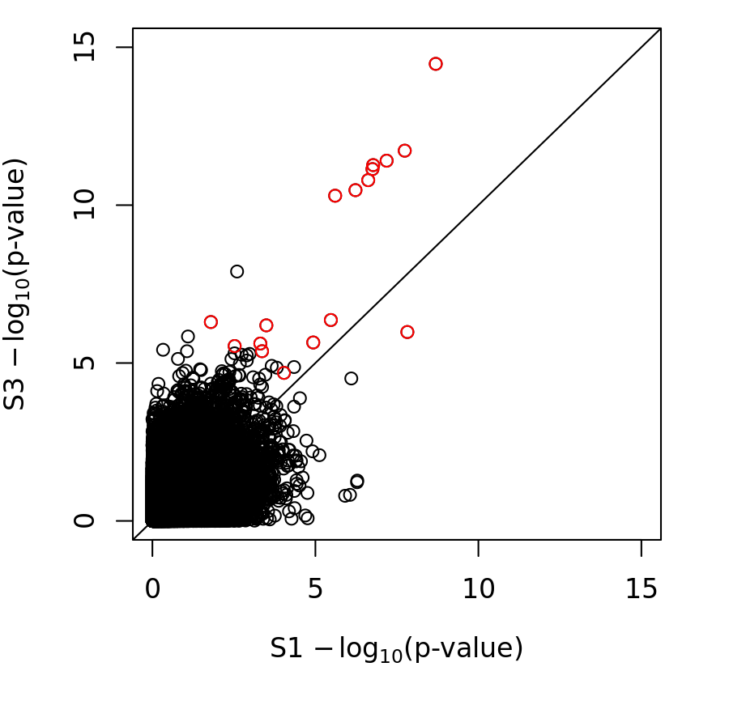
예비심사 지적 사항 수정 보고
Chapter 3의 real data 분석에서 각 방법 별 성능 비교를 위하여 Pairwise P-value plot을 그릴 것
(83p) 두 방법의 P-value를 이용한 산점도 그림을 아래와 같이 추가하였습니다.
Figure 3.9 Scatter plot for P-values of GWAS of type 2 diabetes using S1 and S3. Red dots indicate significant SNPs when all subjects are used for GWAS.

Slide 39
예비심사 지적 사항 수정 보고
Chapter 4에서 기존의 연구와 본인의 연구의 구분을 명확히 할 것
무작위로 추출된 가족 혹은 case-control 연구에 대한 유전율 추정 알고리즘은 기존에 잘 개발이 되어 있으나 ascertained family에 대한 연구는 활발하게 이루어지지 않았습니다.
본 논문의 연구 주제는 이분형 표현형의 유전율 추정을 다루고 있으며, 특히 proband에 의하여 분석에 참여하게 된 ascertained family들에 대한 유전율 추정 알고리즘을 주 연구주제로 하고 있습니다. 본 연구의 방법을 통하여 기존의 알고리즘에서 발생했던 편차를 효과적으로 보정할 수 있었습니다.
(124p) 이러한 내용을 4.4 Discussion의 첫 번째 단락에 서술하였습니다.

Slide 40
예비심사 지적 사항 수정 보고
Chapter 4의 Score test의 variance 추청과 관련하여 Bootstrap 방법을 사용하면 계산량이 너무 증가할 것. 다른 대안을 찾아볼 것
Bootstrapping 방법은 계산량이 너무 많아지는 단점이 존재하기 때문에 실질적 적용에 한계가 있었습니다.
따라서 본 연구에서는 Information matrix의 유사값을 이용하여 variance를 추정하였고, discussion에 bootstrap의 사용 가능성에 대하여 명시하였습니다. (104p, 124p)

Slide 41
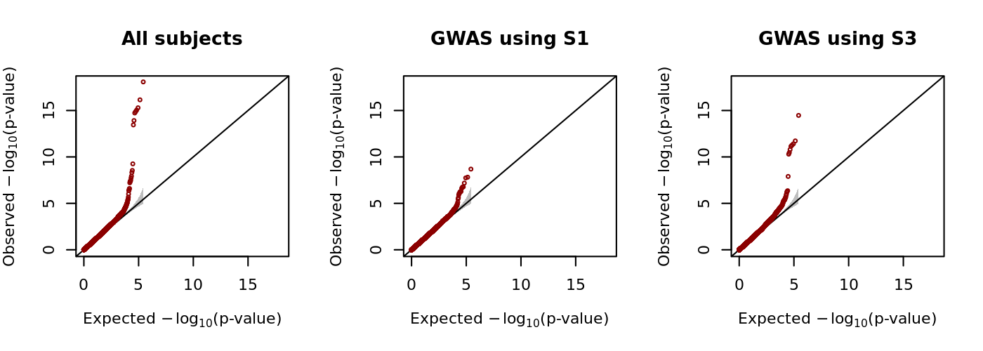
예비심사 지적 사항 수정 보고
QQ plot scale 맞추기
(Figure 3.2, 3.3, 3.4, 3.6) 그림 수정 하였습니다.

Slide 42
THANK YOU

Slide 43
학위논문 심사 서류
모든 교수님들께서 작성 및 날인 해주셔야 하는 서류
구술고사 성적표 (서식 10)
투표용지 (서식 11)
박사학위 논문심사 결과표 (서식 13)
인준지
심사위원장 교수님께서 추가적으로 작성 및 날인해주셔야 하는 서류
박사학위 논문 예비심사 결과보고 (서식 9)
구술고사 성적표 (서식 10)
투표용지 (서식 11)
박사학위 논문심사요지 (서식 12)

